Slide 1
PROMETHEUS GRAFANA
OBJECTIF: comprendre le monitoring applicatif et infrastructure avec prometheus et grafana
Prérequis:
Avoir de bonnes bases sur docker
Avoir de bonnes bases sur kubernetes

Slide 2
Plan
Introduction
Installation prometheus et grafana
Monitoring des hotes et des Os
Monitoring du cluster
Monitoring des conteneurs
Monitoring des applications
Alertes sur grafana
Operators

Slide 3
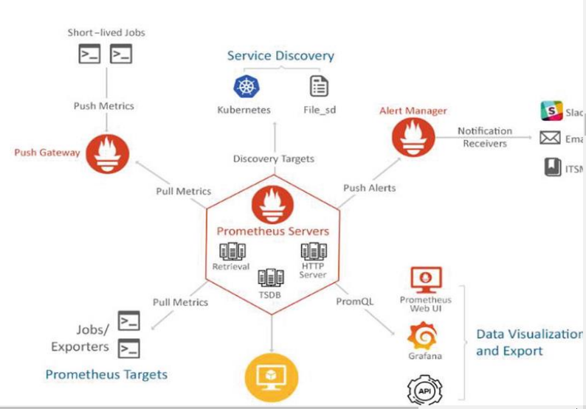
Introduction
Notes:
Aujourd'hui, les systèmes d'information doivent gérer un nombre croissant de composants à surveiller et à administrer dans des environnements Cloud-Native (stacks, outils, etc.), où les pratiques DevOps sont largement promues. Avec l'émergence des microservices (Docker, Kubernetes), les besoins en matière de monitoring ont évolué et se répartissent en quatre grandes catégories :
Monitoring du matériel et du système d'exploitation
Monitoring du cluster (nœud de contrôle et nœud de travail)
Monitoring des conteneurs/pods
Monitoring des applications/services
Le monitoring est indispensable au sein du SI afin de faire la maintenance Pro-active et réaliser des audits techniques sur l’infrastructure. Ainsi les DSI doivent au plus vite arrimer leur méthode de supervision des infrastructures actuelles qui se veulent dynamiques, éphémères et élastiques.
Dans cette formation nous apportons une solution concrète à cette problématique en partant d’un projet (une situation concrète d’un client) pour déboucher sur la supervision de son infrastructure faisant essentiellement du micro-service à l’aide de solution on-premise (Prometheus + grafana)
Prérequis:
avoir de bonnes bases sur Docker
avoir de bonnes bases sur kubernetes

Slide 4
Lab1 : Installation prometheus
• Créez un namespace monitoring
• Déployez Prometheus à l’aide des sources fournies
• Etudiez les fichiers et déduisez comment accéder à l’application via le nodeport
• Découvrez l’interface
• Allez dans les targets et verifiez que le target Prometheus est bien présente et up
• Félicitations ! Vous pouvez passer au lab-3

Slide 5
Lab2 : Installation grafana
• Déployez Grafana à l’aide du chart Grafana en version 3.12.1 disponible sur le helm Communautaire Surchargez les variables du chart en utilisant le fichier values.yaml fournies dans les sources
• A l’aide du fichier deduisez comment accéder au dashboard et recupérer le mot de passe comme précisé après le déploiement du chart
• Configurez la datasource pour qu’elle pointe sur la target de Prometheus
• Importez le dashboard Prometheus d’id 3662
• Que constatez-vous
• Si vous avez des métriques qui s’affichent, alors felicitation, votre installation de
Prometheus et Grafana est terminée !

Slide 6
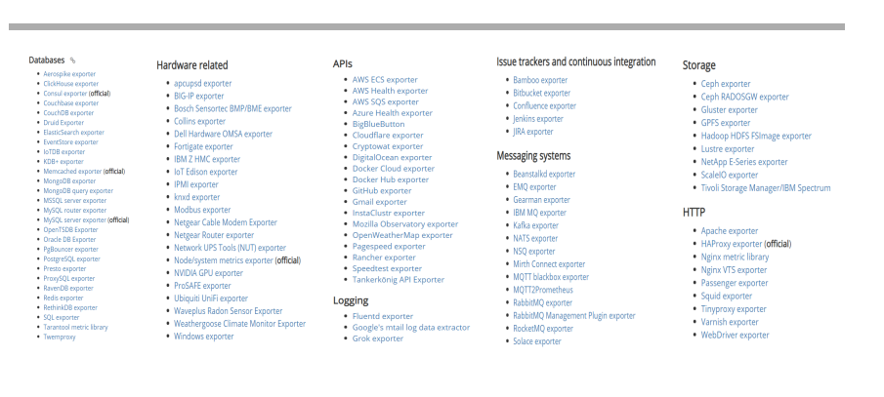
Monitoring des Hôtes/OS
Notes:
Un exporteur dans Prometheus est un composant qui collecte des métriques d'une application, d'un service ou d'un système, puis les expose dans un format que Prometheus peut comprendre et récupérer. Les exporteurs sont essentiels pour surveiller des systèmes qui n'ont pas d'intégration native avec Prometheus.
Prometheus Node Exporter
Le Prometheus Node Exporter est un des exporteurs les plus couramment utilisés. Il est spécifiquement conçu pour collecter des métriques sur les ressources système d'un serveur, telles que :
CPU : Utilisation du processeur, fréquence, etc.
Mémoire : Utilisation de la mémoire, mémoire libre et utilisée, etc.
Disque : Utilisation des disques, performance des entrées/sorties, etc.
Réseau : Statistiques sur le trafic réseau, erreurs, etc.

Slide 7
Lab3 : Déploiement du node exporter
• Installez le node exporter Prometheus à l’aide du chart helm disponible sur le repo Prometheuscommunity
• Modifier la fichier config-map.yaml afin d’intégrer le node-exporter (un job si vous voulez)
• Vous devez supprimer et recréer le configmap ainsi que le deployment de Prometheus pour
appliquer les modifications
• Vérifiez sur l’interface de Prometheus que la target node-exporter est bien présente et up
• Toujours sur l’interface de Prometheus vous pouvez vous assurez que les métriques node_load15,
node_cpu_seconds_total renvoient des resultats
• Pour terminer, importer le dashboard Grafana par excellence pour le node-exporter
• Vérifiez que le dashboard nouvellement importé affiche des données

Slide 8
Monitoring du cluster
1. Vérifier l'API de Kubernetes : Health et Metrics
L'API de Kubernetes expose des points de terminaison qui vous permettent de vérifier l'état de santé du cluster.
2. Kube-State-Metrics
Kube-State-Metrics est un service qui génère des métriques à partir de l'état des objets Kubernetes. Contrairement à l'API Kubernetes qui fournit des métriques de performance, Kube-State-Metrics se concentre sur l'état des ressources.

Slide 9
Lab4 : Monitoring du Cluster (1/2): Kubernetes API health and metrics
•modifier le config-map prometheus pour intégrer le endpoint de l’api kubernetes
• Vous devez supprimer et recréer le configmap ainsi que le deployment de Prometheus pour
appliquer les modifications
• Vérifiez sur l’interface de Prometheus que la target endpoint de l’api kubernetes est bien présente et up
• Pour terminer, importer le dashboard Grafana par excellence pour l’apiserveur (id 12006)
• Vérifiez que le dashboard nouvellement importé affiche des données

Slide 10
Lab5 : Monitoring du Cluster (2/2): Mise en place des métriques K8S State-metrics
• Déployez kube-state-metrics à l’aide de la documentation officielle en déployement l’ensemble
des manifests présent
• Modifiez le configmap prometheus afin d’y intégrer le endpoint de kube-state-metrics
précédement déployé (n’hésitez pas à regarder la Doc)
• Vous devez supprimer et recréer le configmap ainsi que le deployment de Prometheus pour
appliquer les modifications
• Vérifiez sur l’interface de Prometheus que la target kube state est bien présente et up
• Toujours sur l’interface de Prometheus vous pouvez vous assurez que la métrique
kube_deployment_status_replicas renvoie un resultat
• Pour terminer, importer le dashboard permettant de visualiser les métriques de kube-state
• Vérifiez que le dashboard nouvellement importé affiche des données

Slide 12
LAB 1 : Composants kubernetes
Identification des composants vus précédemment
Exploration des ces composants
Analyse

Slide 13
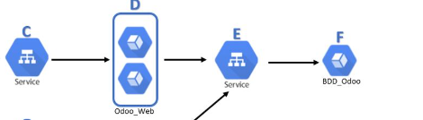
Mise en situation : odoo app

Slide 14
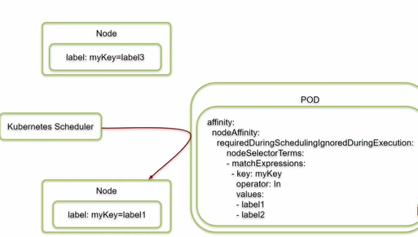
GESTION D’UN CLUSTER 1
apiVersion: v1
kind: Pod
metadata:
name: odoo
spec:
nodeName: worker-1
containers:
- name: odoo
image: odoo:V17
apiVersion: v1
kind: Pod
metadata:
name: odoo
spec:
nodeSelector:
myKey: label1
containers:
- name: odoo
image: odoo:V17

Slide 15
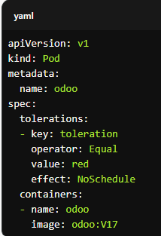
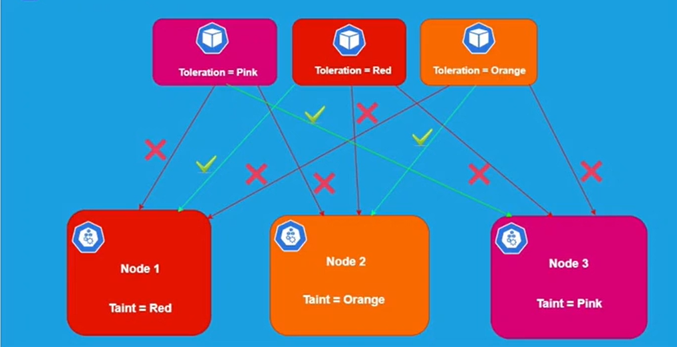

GESTION D’UN CLUSTER 2

Slide 16
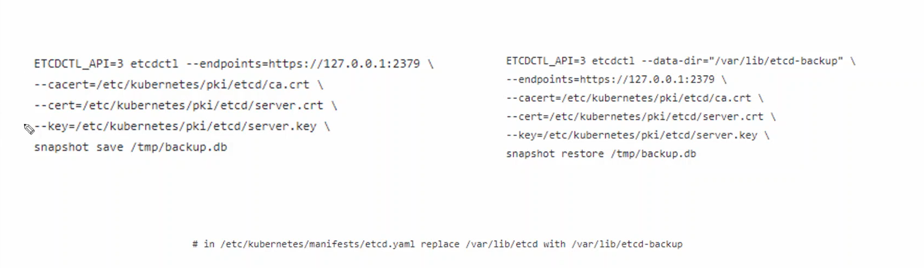
GESTION D’UN CLUSTER 3: BACKUP

Slide 17
GESTION D’UN CLUSTER 3: LAB 1(restaure etcd)
Déployer l’application web
Installer ETCD cli = etcdctl
Backuper la base de données ETCD
Supprimer l’application
Restaurer la base de données ETCD dans un répertoire séparé
Vérifier que toute à été restauré

Slide 18
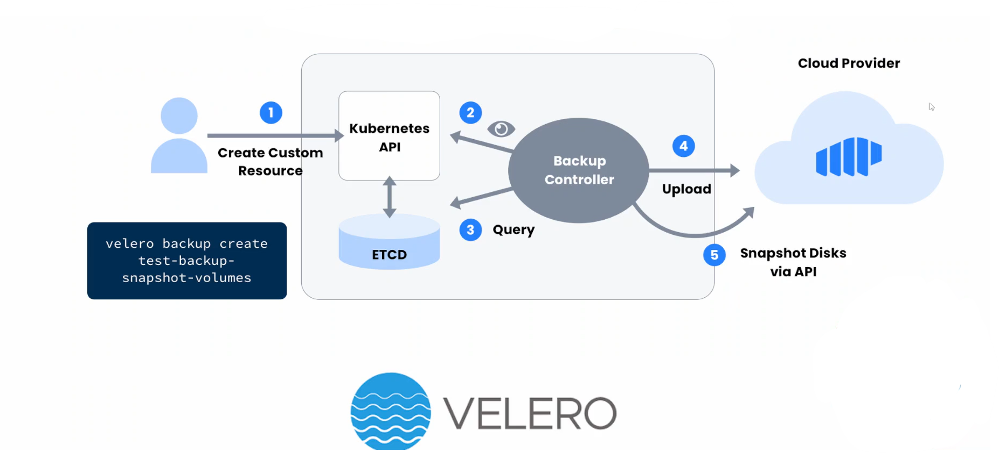
GESTION D’UN CLUSTER 3: BACKUP

Slide 19
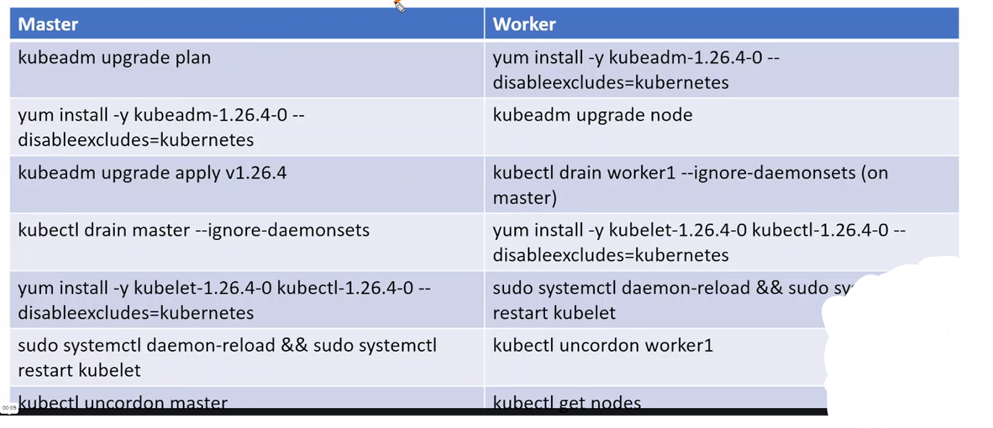
UPDATE CLUSTER

Slide 20
Thank you
Nzapa narcisse
57316052
www.datascientest.com

